Slide 1
biztonsági tesztelés A közösségi élmény
Hári Krisztián - Magyar Telekom

Slide 2
Copyright: CBS

Slide 3
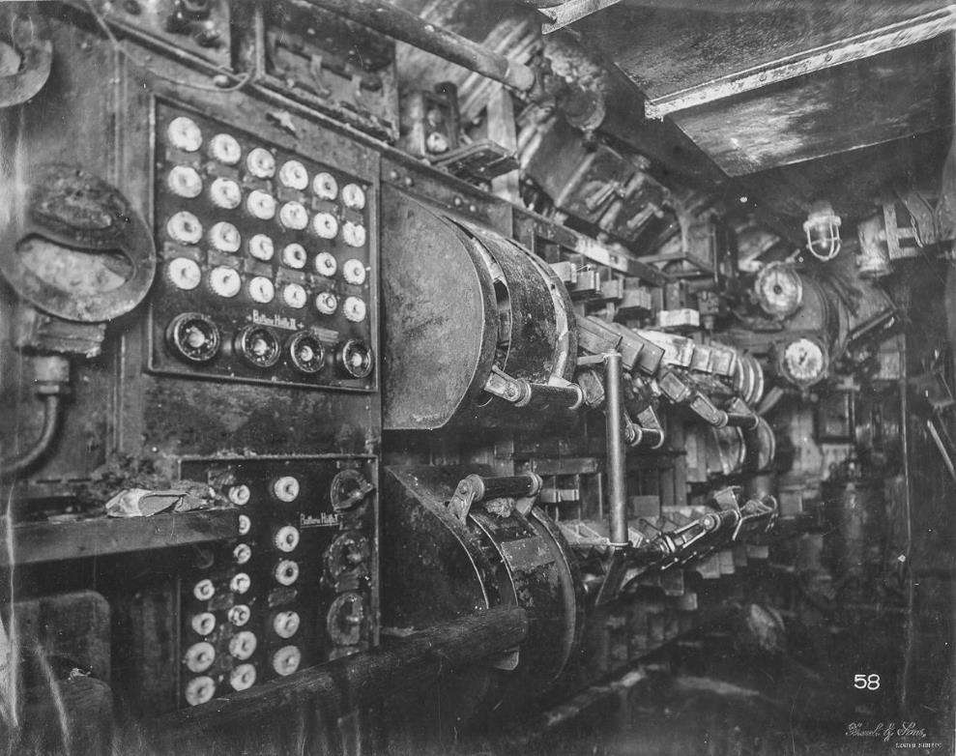
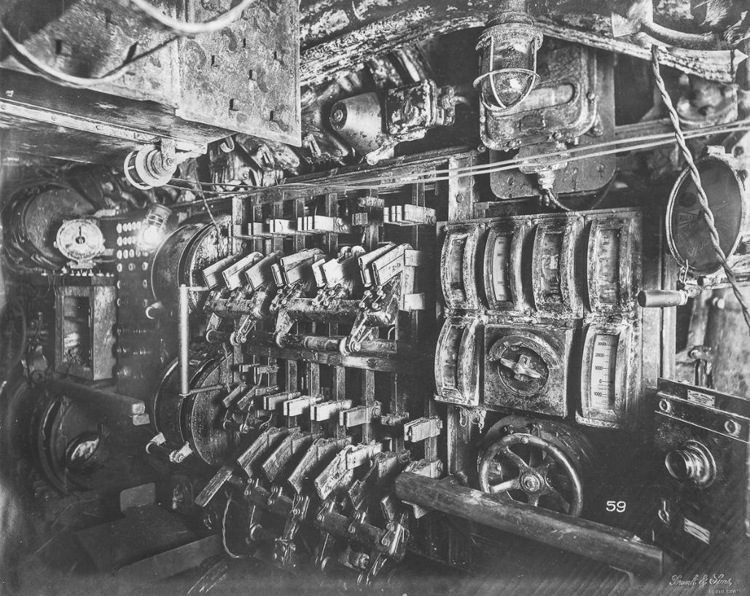
Copyright: TYNE & WEAR ARCHIVES & MUSEUMS

Slide 4
Penteszt
BUGS
PENTESTER
Copyright: Siyabona Africa

Slide 5
Bug bounty
BUG
HUNTERS
Copyright: The Walt Disney
Company

Slide 6
Az alapok
Felelőségteljes
nyilvánosságra hozatal
Hatály
Kizárások
Jutalmazás
Retorzió
Javítás

Slide 7
Amit nem fogadunk
DoS/DDoS
HTTP/HTTPS jelzőbitek
SSL sebezhetőségek
Véletlenszerűen vagy brute-force
módszerrel feltört jelszavak
Hitelesítési- és egyéb felhasználói adatok
megszerzése pszichológiai manipuláció,
adathalászat, spam…stb. útján
Rendszerinformáció megjelenítése
Lejárt, nem frissített külső szoftverkomponensből
fakadó sebezhetőség
Automatizált sérülékenység-vizsgáló eszközök találatai

Slide 8
Ami érdekes
Remote code execution
Code injection
Security vulnerability that allows an attacker to execute codes from a remote server.
The general term for attack types which consist of injecting code that is then interpreted/executed by the application.
Stored XSS (kritikus rendszeren)
Stored XSS (nem kritikus rendszeren)
Type of injection, in which malicious scripts are injected into otherwise benign and trusted web sites.
Type of injection, in which malicious scripts are injected into otherwise benign and trusted web sites.
Sql injection
Authentication bypass
A code injection technique, used to attack data-driven applications, in which nefarious SQL statements are inserted into an entry field for execution.
An attacker gains access to application, service, or device with the privileges of an authorized or privileged user by evading or circumventing an authentication mechanism.
User data disclosure

Slide 9
folyamat kell
Bejelentés
Visszajelzés
Tesztelés, validálás
Dokumentálás tesztelőhöz rendelés
Teszt-eredmények dokumentálása
Kifizetés és javítás
Gyors ellenőrzés

Slide 10
Mire figyeljünk
1
Felelőségteljes nyilvánosságra hozatal
A bejelentő nem okozhat kárt a cégnek, csak neki jelenti be, nem módosít, nem töröl, nem menti az információt.
2
Hatály és feltételek
A program kiterjedtsége és a használható módszerek meghatározása.
3
Retorziók kizárása
Amennyiben a feltételeket követi a bejelentő, nem érheti semmilyen retorzió a bejelentéséhez kapcsolódóan.
4
Jutalmazás
Megfelelő jutalmazási keretek kialakítása és ezek fenntartása, a dicsőségfal publikálása.
5
Javítás
Minden megerősített sebezhetőséget, bugot a lehetőségekhez képest minél hamarabb javítani kell.

Slide 11
Copyright: Paramount
Pictures

Slide 12
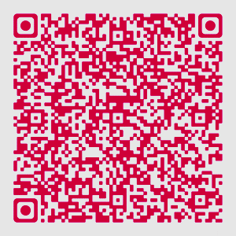
Köszönöm a figyelmet!

